Slide 1
発達障がい者及びその可能性のある方に対する相談支援機関アンケートの調査結果を踏まえた
支援力向上に関する取組について
令和７年度大阪府発達障がい児者支援体制整備検討部会成人ワーキンググループ（資料３）
令和７年１０月６日 大阪府福祉部障がい福祉室地域生活支援課

Slide 2
発達障がい者の相談支援体制の充実強化にむけた検討経過
発達障がいの認知度の高まりや診断数の増加などから、今後も発達障がい者やその可能性のある方からの相談は高止まりすることが予想される。
発達障がい者支援センターは発達障がいを一つの切り口として、年齢、診断や手帳の有無等に関わらず幅広い相談に対応しているため、支援につながりにくい人や、自己理解・ニーズの整理が難しい人も特性を踏まえた支援が可能。
発達障がい者支援センターの相談支援は、地域の障がい者が、住み慣れた地域で安心してその人らしい生活を継続していくことができるようにするため、どのような支援が必要かを把握し、地域における適切なサービス、関係機関及び制度の利用につなげる等の支援を行うもの。
そのため、発達障がい者支援センター単独で相談者の抱える課題のすべてを解決を行うことや、伴走した支援を継続することは必ずしも当事者のためにならない場合もある。
地域の一次相談窓口や支援機関がセンターの役割を理解し、発達障がい者への理解を深め、対応力の向上を図っていくことができるよう、発達障がいの専門機関としてバックアップしていくことが重要。
まずは相談支援機関の課題やニーズの把握のためのアンケート調査を実施する

Slide 3
相談支援体制の充実強化にむけた取組の方向性
相談支援機関に対するアンケートによる実態調査の実施
調査結果の集計
R7年度成人WGにおいて結果報告・分析
支援者の対応力向上に向けた取組の検討
発達障がい者支援センター等において取組の実施
（R7年4月）
（R7年10月）

Slide 4
発達障がい者の相談対応に関するアンケート調査の結果について
【調査概要】
調査名：発達障がい者の相談対応に関するアンケート
目的：相談支援機関の実態を把握し、相談支援における課題の整理や発達障がい者支援センター等へのニーズを調査することで、相談支援機関へのバックアップ
に資する方策検討の材料とする
時期：令和７年4月24日～5月30日
方法：オンライン（エクセルデータや紙での提出も可）
回答件数：408件 回答率46.3％
【アンケート配布先と分類】
機関名 | 箇所数 | 分野
市町村障がい福祉主管課長 | 41 | 市町村
市町村地域福祉主管課長 | 41
市町村社会福祉協議会 | 41
障がい者相談支援事業所 | 672 | 相談支援
基幹相談支援センター | 46
大阪府ひきこもり地域支援センター長 | 1
大阪府障がい者自立相談支援センター所長 | 1
大阪府こころの健康総合センター所長 | 1 | 保健
府・市保健所長 | 16
大阪府障害者職業センター所長 | 2 | 就労支援
障害者就業・生活支援センター長 | 18
雇用推進室就業促進課 | 1
大阪府地域若者サポートステーション | 1
 | 882
※令和６年度版大阪府福祉のてびきに掲載されている機関を対象に送付しています。

Slide 5
❶－１ 令和６年度の相談件数と発達障がい者等の割合
相談支援機関における相談者数のうち、発達障がい者（可能性のある方を含む）の割合の推計値で最も多い回答は１～２割となった。
分野別にみると、５割以上と回答した割合が最も多かったのは就労支援機関（約38％）であった。
（単位：人）

Slide 6
❶－１ 令和６年度の相談者数のうち手帳所持者の割合
発達障がいの診断がある相談者のうち、療育手帳または精神保健福祉手帳を取得している方の割合は１～２割が最も多いが、多くの方が取得していると回答している機関も複数あった。

Slide 7
❷-1 初回相談の相談者
発達障がい者等についての初回相談者で最も多いのは家族・親族、次いで支援機関や行政機関となった。
（その他の内訳）
警察
知人
保育所、幼稚園、認定こども園
弁護士
ネット
アウトリーチ
不明・対象外

Slide 8
❷-2 初回相談の相談者（分野別）
初回相談者を分野別にみると、市町村や就労支援は本人からの相談も比較的多く、相談支援や保健分野については、家族・親族からの相談がやや多い結果となった。

Slide 9
❸ 相談内容
相談者から寄せられる相談としては、本人からの相談では、経済面の困難さやニーズ、就労に関すること、対人関係・コミュニケーションに関することが上位を占めた。
本人以外からの相談では、将来への不安、支援制度の利用や申請に関すること、対人関係・コミュニケーションに関することが上位を占めた。

Slide 10
❹ー１ 発達障がい者等の相談対応をする中で特に支援の難しさを感じること
相談対応で難しさを感じることについて、４つのテーマに分けて質問。
アセスメントやニーズ把握については、「本人のニーズと能力や適性との間でミスマッチがある」が最も多く、対応については「発達障がいの自覚や受容がない方への対応が難しい」が最も多かった。

Slide 11
❹ー２ 発達障がい者等の相談対応をする中で特に支援の難しさを感じること
理解については、全体的に難しさを感じている傾向があった。
他機関との連携については、医療機関や所属先との連携に難しさを感じている機関が多かった。
（連携がしづらい支援機関）
・市町村
・発達障がい者支援センター
・警察
・就労系事業所
・児童に関わる機関
・訪問看護

Slide 12
❹ー３ 発達障がい者等の相談対応をする中で特に支援の難しさを感じること（分野別・複数選択可）
分野別にみた場合、いずれの分野においても「本人のニーズと能力や適性との間でミスマッチがある」、「発達障がいの自覚や受容がない方への対応が難しい」という課題が上位を占めた。
また、ニーズに応じて制度等を案内する機会の多い市町村や相談支援機関については、制度や社会資源の不足の課題が上位となった。
市町村 | 項目
区分 |  | 件数
1位 | 発達障がいの自覚や受容がない方への対応が難しい | 43
2位 | 本人のニーズと能力や適性との間でミスマッチがある | 30
3位 | 案内できる支援制度やサービス、社会資源が少ない | 27
4位 | ニーズの把握や整理が難しい | 23
5位 | 二次障がいや他の精神症状と区別がつきにくい | 21
相談支援 | 項目
区分 |  | 件数
1位 | 本人のニーズと能力や適性との間でミスマッチがある | 196
2位 | 発達障がいの自覚や受容がない方への対応が難しい | 157
3位 | 案内できる支援制度やサービス、社会資源が少ない | 123
4位 | ニーズの把握や整理が難しい | 105
5位 | 二次障がいや他の精神症状と区別がつきにくい | 102
就労支援 | 項目
区分 |  | 件数
1位 | 本人のニーズと能力や適性との間でミスマッチがある | 13
2位 | 発達障がいの自覚や受容がない方への対応が難しい | 10
3位 | 相談対応時のコミュニケーションの取り方や配慮が難しい | 7
4位 | 二次障がいや他の精神症状と区別がつきにくい | 6
5位 | 本人が福祉制度（手帳・障がい者雇用等）の利用について消極的である 家族の理解や協力を得ることが難しい | 5
保健 | 項目
区分 |  | 件数
1位 | 本人のニーズと能力や適性との間でミスマッチがある | 9
2位 | 発達障がいの自覚や受容がない方への対応が難しい | 6
２位 | 本人が福祉制度（手帳・障がい者雇用等）の利用について消極的である | 6
３位 | 二次障がいや他の精神症状と区別がつきにくい | 5
３位 | 家族の理解や協力を得ることが難しい | 5

Slide 13
❺ー１ 発達障がい者等への相談体制に関する課題について、当てはまるもの（複数選択可）
対応できるスタッフが確保できないという課題に当てはまると回答した機関が多く、いずれの課題についても「どちらともいえない」を選択した機関が一定割合あったことから、現状の体制について評価そのものがしづらい可能性がある。

Slide 14
❺ー２ 発達障がい者等への相談体制に関する課題について、当てはまるもの（複数選択可）
社会資源の情報不足の課題に当てはまると回答した機関は、８項目の中で最も多かった。
相談できる発達障がいの専門機関が身近にないという課題についても、よく当てはまる・当てはまるが過半数を超えた。

Slide 15
❻ 発達障がい者等の相談対応にあたり必要だと思われるもの
相談対応にあたり必要だと思われるものについては、「市町村での発達障がい者の受け皿となる社会資源を開拓する」が最も多く、次いで「特性に配慮した相談対応ができるスタッフのスキルや専門性の向上」が多かった。

Slide 16
❼ 発達障がい者支援センターに期待する役割
発達障がい者支援センターに期待する役割としては、「発達障がい者が利用できる社会資源や制度等に関する情報の共有・発信」を期待する回答が最も多かった。
（その他の意見）
・家族に対する支援
・地域での個別支援が必要なケースの共有対応
・深い部分までのサポートシステムの構築
・特定相談支援事業所で対応が極めて困難なケース（触法・虐待ケース）
・圏域単位での相談拠点や指導者養成等

Slide 17
❽ 発達障がいに関する研修テーマとして、関心のあるテーマと行っている研修
関心のある研修テーマとしては、「対応困難な事例に対する支援」や「発達障がい児（者）の家族に対する支援」が上位となった。
既存の研修で発達障がいをテーマとしてとりあげている機関は約4分の1にとどまった。

Slide 18
発達障がい者等への相談対応における課題
アンケートの結果、相談対応において特に課題を感じる点については、以下の3つが上位を占める結果となった。
・本人のニーズと能力や適性との間でミスマッチがある
・発達障がいの自覚や受容がない方への対応が難しい
・案内できる支援制度やサービス、社会資源が少ない
➡本人のニーズに対応できない、またその理由として、本人の能力や適性とのミスマッチや、
つなぎ先（社会資源等）の不足があると認識している支援者が多い可能性
検討の視点
対応困難なニーズとはどのようなものか
不足している制度や社会資源はどのようなものか

Slide 19
対応困難なケース等として挙げられたもの
本人への対応が困難なケース | 本人と家族、職場との関係性が良好でないケース
方向性を決めても、衝動性で支援者の見えないところで自分なりにいろいろ動いてしまい、軌道修正することが難しく、本来困っている問題を解消することがなかなか難しい。 拘りがあるために、一つ一つひっかかりスムーズに進まないことも多い。 | 勤務先のルールや慣習などに特性により適応できず、作業自体は問題なく遂行できるが、周りとの関係性が悪化して職場への定着ができないケースがある
本人の希望が具体的ではないが、その都度確認してもうまく伝えるのが難しいケース。 こちらから確認しても本人が説明を諦めてしまう。 | 家族が本人への対応に困っており、両者間でよく喧嘩になるなど、家族関係が難しくなることで、本人精神状態が余計に悪くなるケースがある。 訪問看護等から家族へ障がいについて説明する場合もあるが、家族にすると、そう言われても困るという感じ。
障害受容も理解もできているが、フラッシュバック等の2次的障害も重なり、結果感情コントロールが難しく周囲の人に攻撃的、他責傾向のある人（暴言、長時間の電話など）の対応が難しい。 | 大人になってから「発達障がい」だと診断されると、それまでの家族との関係性がすでに悪化していて、「特性」だと言われても家族としては、配慮できない環境にある。
ADHDの特性があり、ギャンブル依存、金銭トラブル、対人トラブルなどのある人の対応。 関係機関とも連携しているが根本的な解決とならない。 | 企業の理解が乏しく連携が難しい。 職場に合理的配慮を求めることが難しい。
こだわり等の本人の特性や自己理解の不足、周囲の人間との関係性の悪化が根底にあるケースは困難ケースと捉えられる傾向

Slide 20
不足している社会資源や制度等として挙げられたもの
社会資源（新しい枠組み等） |  | 社会資源（数や質、制度内容の拡充）
福祉サービス以外の日中活動の場や居場所（診断不要で利用できる場所） | 就労している人が受けることができるSSTプログラム | 発達障がいの専門性を有する就労系サービス | 就労移行支援事業所の柔軟な利用（不登校児、グレーゾーン）
GH、不動産業者や家主と相談機関をつなぐネットワークや仕組み | 発達障がいに強みがある事業所や企業が知れるwebサイト | ショートステイ場所、発達障がいに特化したGH | ハローワーク等への発達障がいの専門的知見があり助言できる者の配置
企業内研修の促進や専門相談員の社内配置の推奨等 | オンラインでのカウンセリングやスキル向上のためのトレーニングを提供するプラットフォーム | 強度行動障害のある方でも対応できる施設 | 在職中の発達障がい者が継続的に利用できる施設（土日や夜間の相談等）
居場所や好きな作業ができる場所（プチ就労） | 発達障がい者が経済的に自立できるよう、特別な融資制度や助成金の提供 | 発達障がいの理解がある就労先や体験先 | 移動支援の利用機会
一般の方も利用でき交流できる場所 | 感覚過敏に配慮した住宅設計や支援付きの住居 | 発達障がいの特性をよく理解している訪看やヘルパー | 思春期年齢層の短期入所先
発達障がい児者を専門的に相談支援できる機関の各市町村への配置 | 感覚過敏のある方への就労の場（在宅勤務による就労含む） | 特定相談支援事業所が直面している課題について、解決に向けて主導で動く様な社会資源（基幹相談支援センターの機能強化） | SSTに特化した放課後デイ、中高生向けの放課後デイが不足している。
自己管理や行動分析、仕事の優先順位のつけ方など発達障がい者の特性に合わせたAI技術やアプリ | 発達障害児が地域の中学や高校に通学しながら、コミュニケーションや社会のマナーなどが学べたり、相談が気軽にできる居場所にもなる施設 | 診断できる医療機関

Slide 21















発達障がい者支援センターにおける相談支援体制の充実のためのアプローチ
より実践的・体系的な研修等の取組を検討
対応できる支援者の増加を図る
連携協働による相談対応の実施
発達障がいの理解促進のための取組
・支援者向けの研修の実施
発達障がい者支援センター
・障がい理解のためのセミナー等の実施
・合理的配慮や関わりについての助言
・利用できる制度等の情報提供
・専門相談の実施
・連携によるケース対応

Slide 22
支援者の専門性向上に向けた取組の方針案
発達障がい児者の支援者
障がい児者の 支援者
一般施策の支援者
府民・企業（非支援者）
発達障がい者支援センター
地域の相談支援の中核的機関である、
基幹相談支援センターを主な対象とした研修等を実施し、地域の支援力の向上を図る
基幹相談支援センター
障がい福祉事業所
相談支援事業所
障害者職業センター
市町村障がい福祉所管課
障がい者就業・生活支援センター
資格取得時や各組織における新任研修等の場において、ニーズに応じた研修を行い、発達障がいの理解促進を図る
etc
保健所
保健センター
社会福祉協議会
ハローワーク
ひきこもり地域支援センター
OSAKAしごとフィールド
啓発セミナー等の普及啓発を通じて、特性理解や合理的配慮等の呼びかけを実施
こころの健康総合センター
若者サポートステーション
etc

Slide 23
相談支援機関の研修・支援ニーズ
発達障がい者支援センターに期待する役割
発達障がいに関する研修テーマとして、関心のあるテーマ
➡基礎的な知識の習得よりも困難ケースへの助言や家族支援、社会資源の情報提供についてニーズが高い結果となった。

Slide 24






支援者の専門性向上に向けた研修案
【想定される研修の体系】
基礎理解
特性等の基礎的な内容についての講義
既存のコンテンツも利用した座学研修
専門知識の習得
アセスメント、コミュニケーション、相談者のニーズや課題の整理等についての技法
ワーク等を利用した座学研修
事例検討・実践
持ち寄った事例を検討、意見交換した上で、現場に持ち帰り実践を行い、報告
グループ等小規模かつ継続的なワーク
地域アセスメントに基づく体制整備
・地域支援力向上事業を活用した体制整備に向けた取組

Slide 25
成人ワーキンググループでご意見をいただきたい点
発達障がい者支援センターが行う相談支援機関（主として基幹相談支援センター）に対する研修等の取組に関して、下記の点についてご意見をお願いします。
・地域の相談支援機関において必要となるスキル、視点
例）アセスメント技法、環境設定、連携、家族対応の視点 等
・効果的な研修となるために考えられる工夫や手法
例）現場に持ち帰って実践するワークの導入、所属先への報告等の義務付け
具体的なツールやアセスメント様式の提供や拡散、修了証の発行、
ロールプレイングや当事者・メンター等の参加 等
・研修以外に専門性向上のために考えられる手法

Slide 26
（参考）発達障がい者等からの相談が寄せられる可能性のある主な相談窓口
〇身近な地域の相談窓口
〇府域の相談窓口
機関名等 | 概要
福祉事務所・町村障がい福祉担当課 | 手帳やサービスの利用など、障がい者の様々な相談について、居住地の福祉事務所（福祉事務所を設置していない市町村については障がい福祉担当課）で応じる。
基幹相談支援センター | 地域の相談支援の拠点として、総合的な相談業務及び成年後見制度利用支援事業、地域移行・地域定着促進の取り組み、地域の相談支援体制強化の取り組み等を総合的に行う。
障がい者相談支援事業 | 障がいのある方やご家族等からの相談に応じたり、障がい福祉サービスの情報の提供等を行う。
市町村社会福祉協議会 | 高齢者や障害者の在宅生活を支援するために、さまざまな福祉サービスをおこなっているほか、多様な福祉ニーズに応えるため、地域の特性を踏まえ創意工夫をこらした独自の事業に取り組んでいる。また、日常生活自立支援事業や生活福祉貸付の窓口等を行う。
民生委員・児童委員 | 市町村ごとに配置され、福祉事務所・町村福祉担当課・子ども家庭センター等の関係機関の業務に協力し、地域福祉に関わる各種の相談・援助を行う。
精神障がい者相談員 | 市町村ごとに配置され、地域において市町村、大阪府こころの健康総合センター、保健所等の関係機関の業務に協力し、地域福祉に関わる各種の相談・援助活動に従事。
保健センター | こころの健康等に関して、ケースワーカー・保健師・嘱託医等による相談支援・訪問指導を実施。
機関名等 | 概要
大阪府障がい者自立相談支援センター | 知的障がいの判定及び専門的相談・指導（知的障がい者更生相談所業務）を実施するとともに、発達障がいを伴う知的障がいのある方々への支援を実施。
大阪府こころの健康総合センター | 関係機関職員への研修や各種刊行物、ホームページで精神保健福祉に関する様々な情報を提供。また、相談支援・依存症対策課では専門相談として依存症・自死遺族相談にも応じる。
保健所 | こころの健康等に関して、ケースワーカー・保健師・嘱託医等による相談支援・訪問指導を実施。
発達障がい者支援センター（アクトおおさか） | 発達障がいのある方々やその家族からの相談に応じ必要な助言等を行うとともに、関係機関職員に対する専門的助言・指導を実施。 また、普及啓発や関係機関職員の資質向上のための研修事業、成人期の発達障がい者の就労支援を実施。
こころの健康に関する電話相談窓口 | こころの病やこころの健康に不安をお持ちの方、医療機関や障がい福祉サービスなどを知りたい方のために電話相談を行う（電話によるカウンセリングではありません）。
「ひきこもり」に関する相談窓口 | ひきこもりに関する第一次相談窓口として、ご本人やご家族からの相談を電話でお受けするとともに、市町村や民間団体でひきこもりの方の支援に携わる支援者への後方支援を行う。 ※一部市町村においてもひきこもり地域支援センターを別途設置
概要については大阪府福祉のてびきから一部抜粋

Slide 27
（参考）発達障がい者等からの相談が寄せられる可能性のある主な相談窓口
〇就労に関する相談窓口
機関名等 | 概要
ハローワーク（公共職業安定所） | 専門の職員、相談員等を配置し、職業相談、職業紹介から就職後の職場適応指導までを行う。
障害者職業センター | 障がいがある方の就職や職場に定着するための相談や、職業評価、職業準備支援(南大阪支所を除く)、ジョブコーチによる支援、また、メンタル不調で休職している方の職場復帰支援(南大阪支所を除く)等を行う。障がい者手帳をお持ちでない方も利用可能。
障害者就業・生活支援センター | 就業及びそれに伴う日常生活上の支援を必要とする障がいのある方に対し、地域の福祉関係機関や雇用関係機関、企業などと連携をとりつつ、センター窓口での相談や職場・家庭訪問等により、一体的な相談支援を実施。
ＯＳＡＫＡしごとフィールド | お仕事をお探しの方への就職活動の支援、採用をお考えの企業への支援を行う。求職中の方へは、カウンセリングのほか、職場体験、就職活動のポイントが学べるセミナー等を実施。また、中小企業向けに採用や定着に役立つセミナー等も実施。
若者サポートステーション | 仕事や働くことの相談、職場体験、適性検査、就活に役立つセミナーなどを通じて働くことに関する悩みをもつ15〜49歳の方をサポート。
概要については大阪府福祉のてびきから一部抜粋（若者サポートステーションを除く）

Slide 28
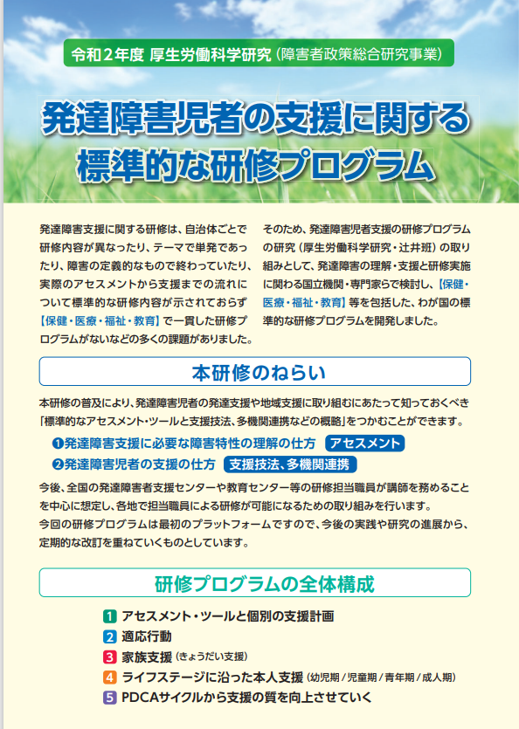
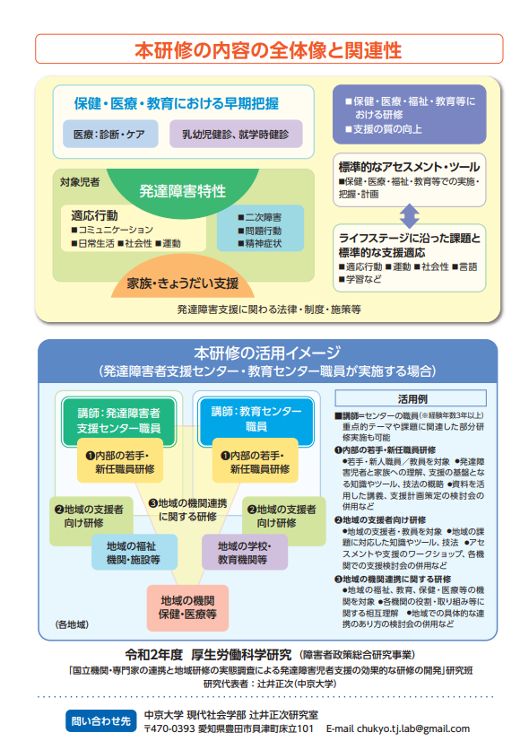
（参考）発達障害児者の支援に関する標準的な研修プログラム
発達障害ナビポータル（ホームページ）掲載のリーフレットより

Slide 29
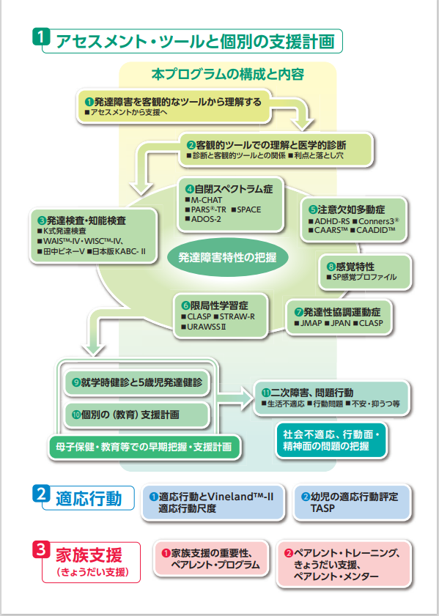
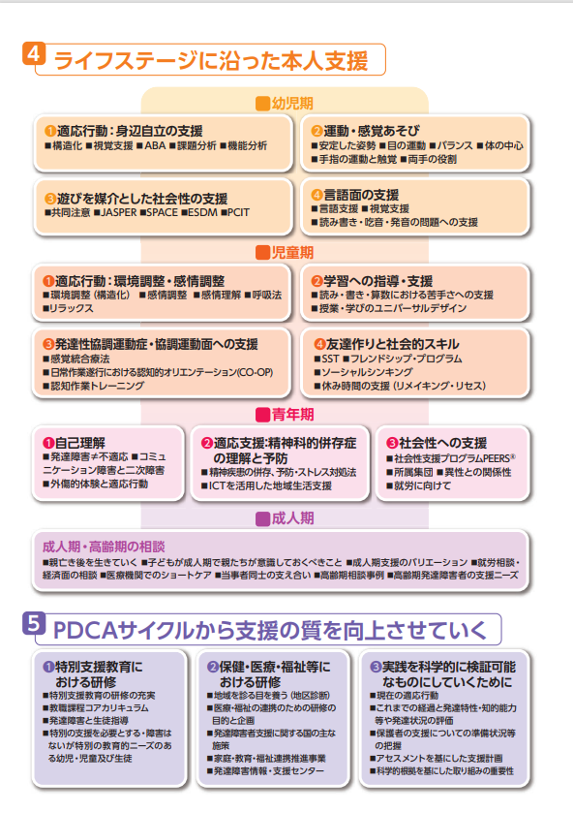
（参考）発達障害児者の支援に関する標準的な研修プログラム
発達障害ナビポータル（ホームページ）掲載のリーフレットより

